Slide 1
5-6 лет. Игровая робототехника. Первый год*
Учебный блок | Количество уроков в модуле (40 мин) | Необходимое оборудование | Описание
“Роббосказка” на RobboJunior | 35 | ПК/Ноутбуки, Роббоплатформа | Обучение программированию и базовым алгоритмам на языке RobboJunior, первое знакомство с роббоплатформой и программирование движения робота. Навыки: Базовая алгоритмика, основы работы с ПК, логическое и творческое мышление
3D моделирование | 10 | 3D ручки и ПК/ноутбуки, доступ в интернет | Введение в трехмерный мир с помощью 3D ручки. создание творческих моделей с помощью 3D ручки. Навыки: Пространственное мышление, первые понятия о геометрии тел, развитие мелкой моторики и усидчивости.
Конструирование | 10 | Стальной конструктор | Почему машинка двигается. Как сделать дом который не падает. Изучение простых конструкций и механизмов на основе металлического конструктора. Навыки: Развитие мелкой моторики, пространственное мышление, развитие творческого и логического потенциала в создании механизмов.
Веселая схемотехника | 5 | Набор комплектующих, ПК/ноутбуки | Уникальные, простые и очень зрелищные уроки, на которых дети научаться создавать устройства с помощью схемотехники и деталей, напечатанных на 3D принтера. Навыки: Развитие логики посредством создания схем, мелкая моторика.
*После данной программы ученик переходит на курс Игровая робототехника, 6-7 лет, 2 год.

Slide 2
6-7 лет. Игровая робототехника. Второй год*
Учебный блок | Количество занятий в модуле (45 мин) | Необходимое оборудование | Описание
RJr+Scratch+робот | 20 | Ноутбуки/ПК РОББО.Робоплатформы | Обучение программированию и продвинутым алгоритмам на языке RobboJunior и RobboScrach, Программирование Роббоплатформы. Создание творческих проектов. Навыки: Продвинутая алгоритмика, творческое мышление, логическое мышление.
Scratch+Отто | 10 | Ноутбуки/ПК РОББО.ОТТО РОББО.3D принтер | Программирование уникального робота “Отто”, который готов выполнять для вас множество действий и даже танцевать. Робота можно напечатать и собрать собственными руками. Навыки: Мелкая моторика, алгоритмика.
3D ручка+Tinkercad | 10 | Ноутбуки/ПК 3D ручки, доступ в интеренет | Продолжение курса первого года. Продвинутое моделирование в программе TinkerCad и создание творческих проектов с помощью 3D ручки. Навыки: Пространственное мышление, первые понятия о геометрии тел, развитие мелкой моторики и усидчивости.
Схемотехника | 10 | Набор «ЗНАТОК» 320 схем | Работа с электрическими цепями, основы схемотехники, работа с набором “Знаток” и сборка множества удивительных схем. Навыки: Понимание основ физики, понятие схемы,, электрической цепи, электричества, элемент цепи. Развитие усидчивости и логики.
Конструирование | 10 | Конструкторы | Продолжение курса конструирования. Делаем движущиеся модели, работа над самостоятельными проектами. Навыки: Развитие мелкой моторики, пространственное мышление, развитие творческого и логического потенциала в создании механизмов.
*После этой программы ученик переходит на курс Базовая робототехника 7-10 лет. Первый год.

Slide 3
Основное оборудование РОББО
Собственное производство РОББО находится в России и Финляндии.
И имеет все необходимые международные сертификаты качества.
ROBBO Платформа
Комплексный комплект для сборки роботов с 5 простыми магнитными датчиками и светодиодной подсветкой
Дети могут копировать сложные технологии, программируя робот и меняя и комбинируя датчики
Для детей от 5 до 15 лет
ROBBO Лаборатория
Очень простой робот, который помогает войти в мир технологий
Этот робот не может двигаться сам по себе, но привносит более глубокое понимание света, звука, температуры, эклектического сопротивления и т. д.
Для детей от 5 до 15 лет

Slide 4
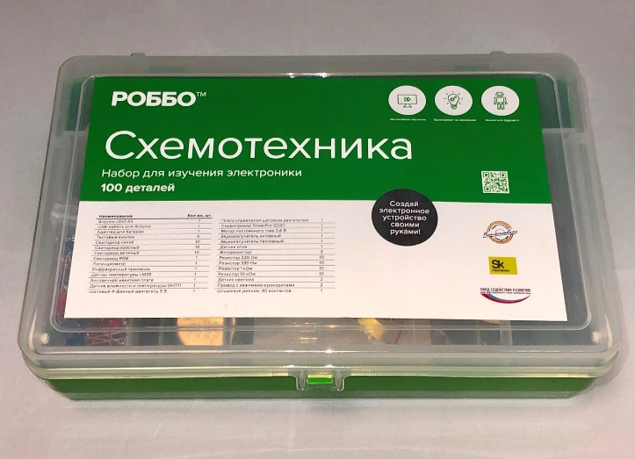
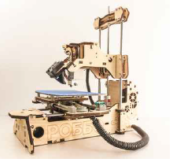
Основное оборудование РОББО
Собственное производство РОББО находится в России и Финляндии.
И имеет все необходимые международные сертификаты качества.
ROBBO набор
схемотехники
Набор из 100 электронных компонентов в удобном кейсе, подключаемых через беспаечную макетную плату к микроконтроллеру Arduino для 40+ учебных проектов при обучении основам электроники
Из списка деталей набора № 1 можно собрать более 40 учебных проектов, в том числе технологии “Умного дома” в рамках изучения среды Processing.
ROBBO 3D принтер
Собственный разработанный 3D-принтер
Дети могут создавать части роботов для создания и дальнейшего программирования в соответствии с планом обучения
Для детей от 9 до 15 лет

